Slide 2
1. Datenaufbereitung
Versionskontrolle durch Git, Sicherung in GitHub
Einarbeiten des Excel-Datensatzes in R und anschließendes Zusammenfügen der Wirkungsdaten aus den verschiedenen Berichtsjahren
Anpassen der Variablenbezeichnungen zur besseren Vergleichbarkeit
Einfügen der Erhebungsjahre und Bundesländer als zusätzliche Variablen
Umcodierung zu kategorischen Variablen
→ Erstellen eines finalen Datensatzes

Slide 3
2. Datenauswertung
Zeitreihen für bestimmte Variablen
→ Durchschnittliche Fördersumme pro Einrichtung, Gesamtfördersumme, Gesamtzahl der EF-Aktivitäten
Zeitreihenanalyse: Linearer Trend, Glättung durch gleitende Durchschnitte
- Korrelationsmatrix

Slide 4
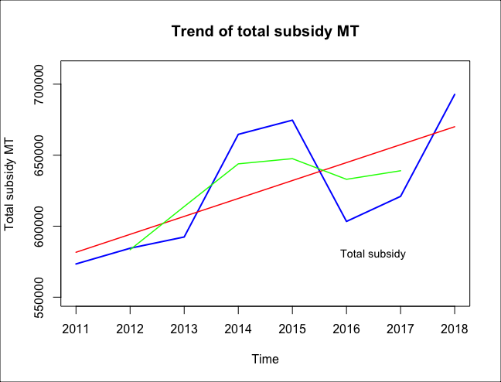
2. Datenauswertung

Slide 5
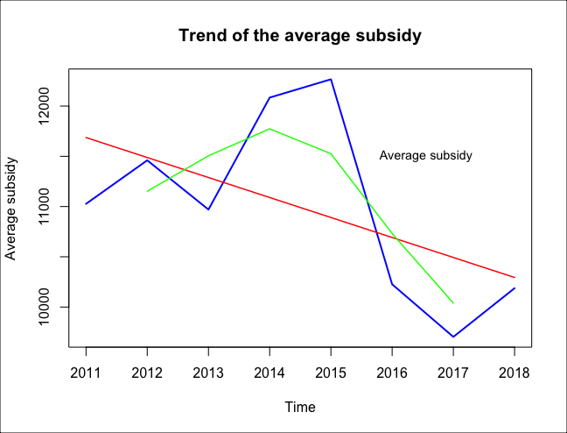
2. Datenauswertung

Slide 6
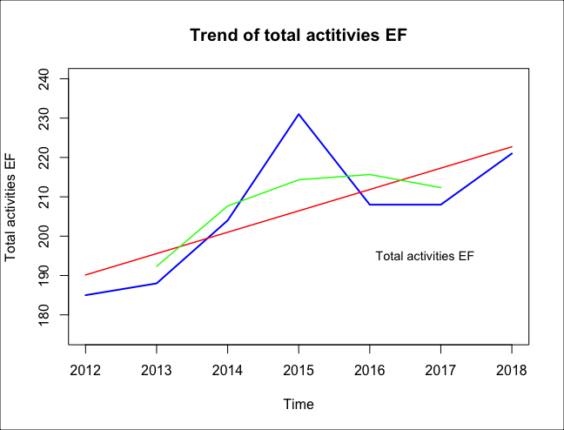
2. Datenauswertung

Slide 7
3. Weiteres Vorgehen
Principle-component-analysis / Factor-analysis
Regressionsanalyse mit den ermittelten Faktoren als abhängige Variablen
Regression von abhängigen Variablen auf Fördersumme oder von Änderungen auf Änderungen?
Bundesland-Fixed-Effects?
Einrichtungen, die nicht vom Entdeckerfonds unterstützt werden, als mögliche Kontrollgruppe
→ Problem: Fehlen einer klaren Kontrollgruppe, kausale Effekte schwer zu finden

